Slide 1



Database Design

Slide 2
Anggota
FADHLAN AHMAD RADISTYA
IVANA YOSHE ALDORA
SAIFUL ANWAR
BRYAN YAURI
MUHAMMAD RIZQI ANUGERAH

Slide 3


Tujuan Normalisasi Database
Tujuan utama dari normalisasi database adalah:
Menghilangkan dan mengurangi redudansi data.
Memastikan dependensi data (data berada pada tabel yang tepat).
Jika sebuah database belum dinormalisasi, kemungkinan terburuk yang akan merugikan sistem adalah:
INSERT Anomali
Situasi dimana tidak memungkinkan untuk memasukkan beberapa jenis data secara langsung di database.
UPDATE Anomali
Situasi dimana nilai yang diubah mengakibatkan ketidakkonsistenan database, artinya data yang diubah tidak sesuai dengan yang diinginkan.
DELETE Anomali
Penghapusan data tidak sesuai yang diharapkan, artinya data yang seharusnya tidak terhapus malah terhapus.

Slide 4
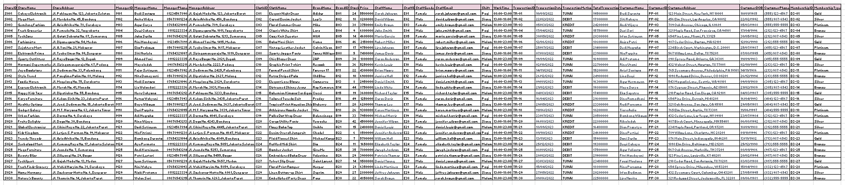
UNF

Slide 5
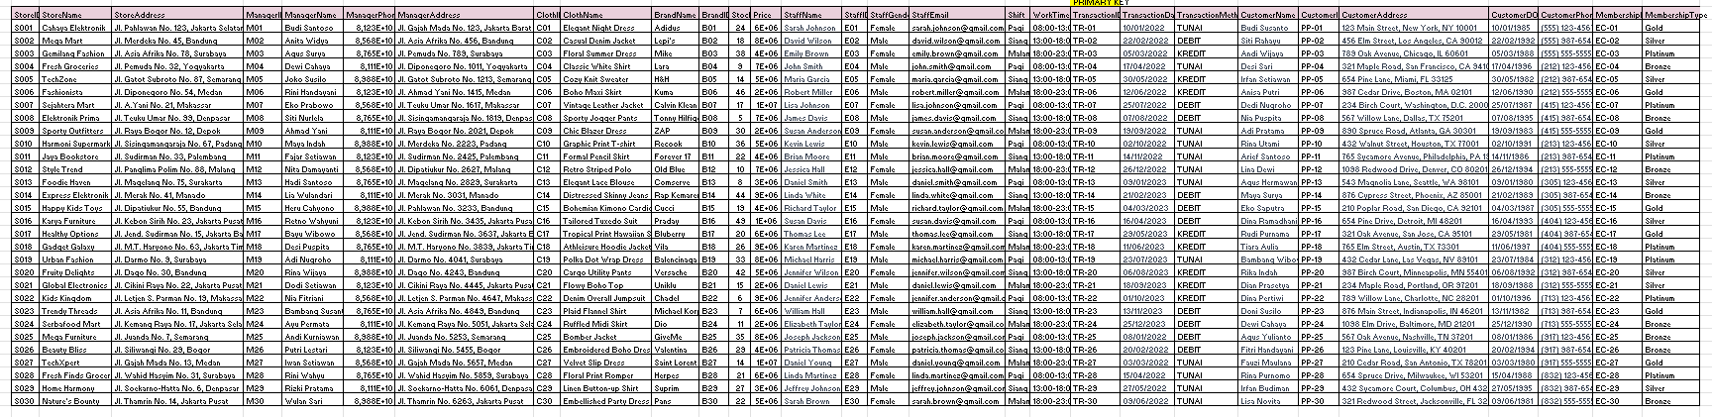
1NF

Slide 6
Syarat 1NF
Setiap kolom dalam tabel harus memiliki nilai atomik. Artinya, setiap kolom harus menyimpan hanya satu nilai, dan bukan sekelompok nilai.
Setiap baris dalam tabel harus unik. Tidak boleh ada baris duplikat dalam tabel.
Semua kolom harus memiliki nama yang unik.
Urutan baris dan kolom tidak penting.

Slide 7
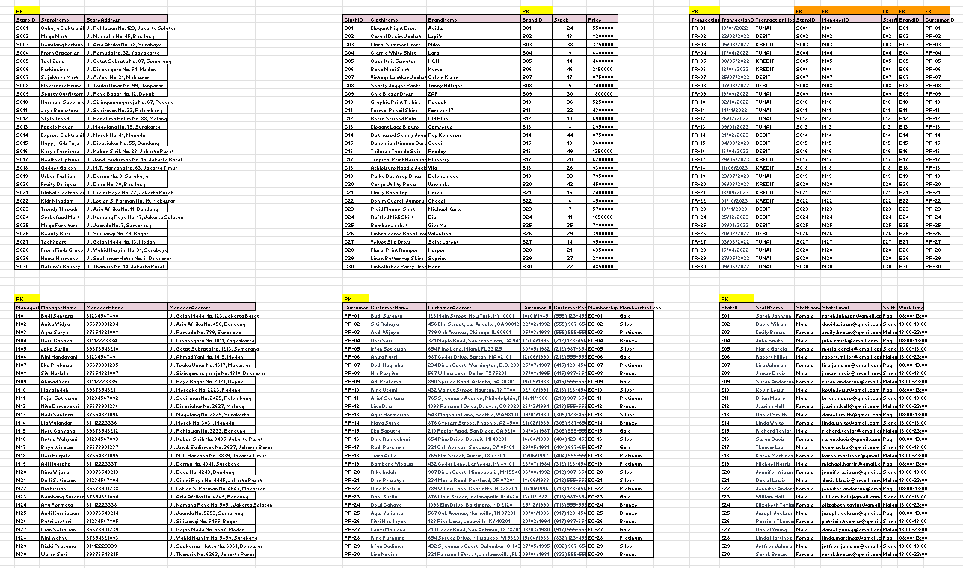
2NF

Slide 8

Syarat 2NF
Sudah dalam 1NF.
Setiap non-key atribut sepenuhnya bergantung pada kunci utama. Artinya, tidak ada partial dependecy

Slide 9
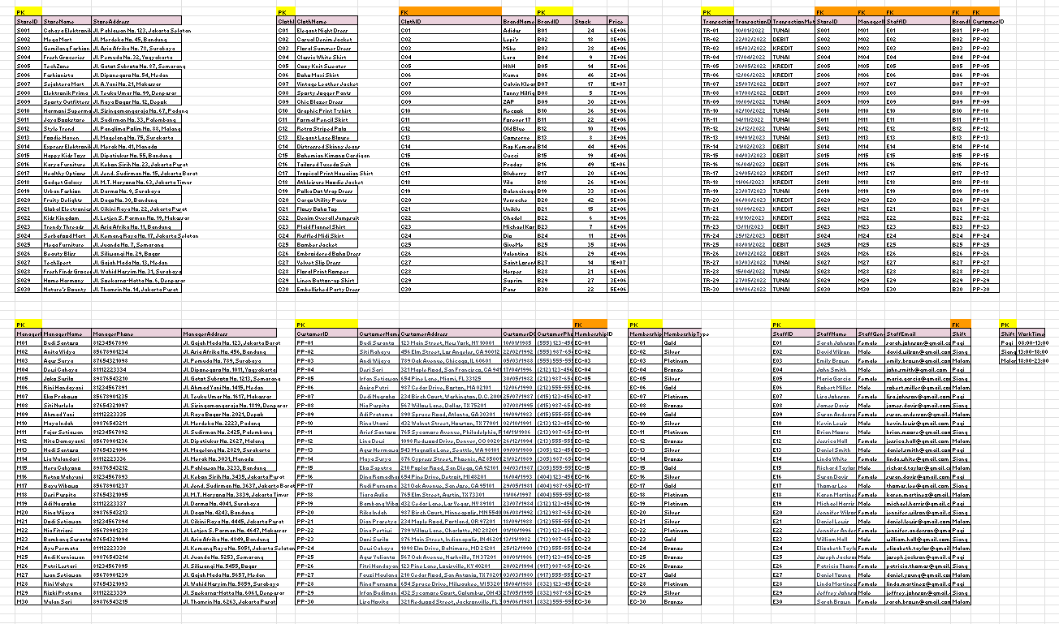
3NF

Slide 10

Syarat 3NF
Sudah dalam 2NF.
Setiap atribut non-kunci tidak bergantung pada atribut non-kunci lainnya. Dengan kata lain, tidak ada ketergantungan transitif non-kunci.

Slide 11
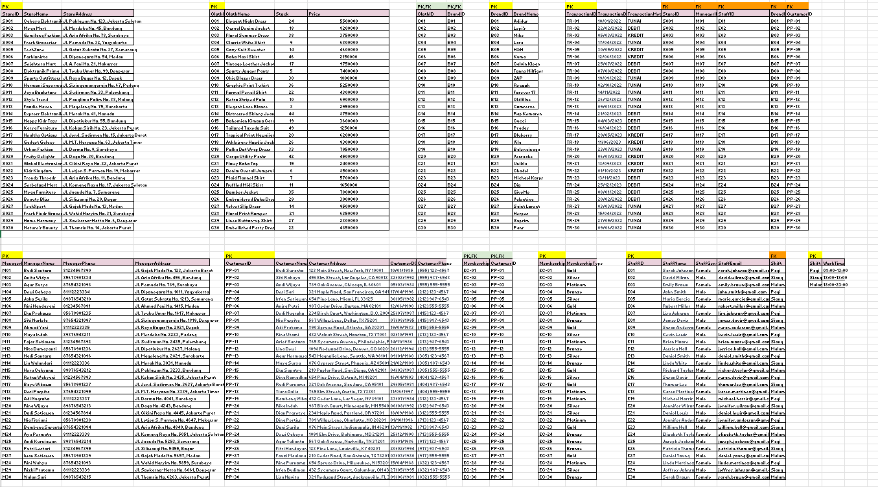
BCNF

Slide 12

Syarat BCNF
Sudah dalam 3NF.
Setiap ketergantungan fungsional (FD) non-trivial dalam relasi harus bergantung pada kunci utama relasi.

Slide 13
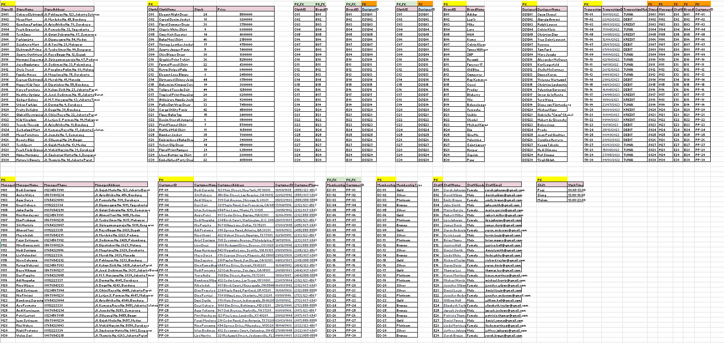
4NF

Slide 14

Syarat 4NF
Sudah dalam BCNF.
Tidak ada multi-valued dependencies (MVDs) antara atribut non-kunci.

Slide 15
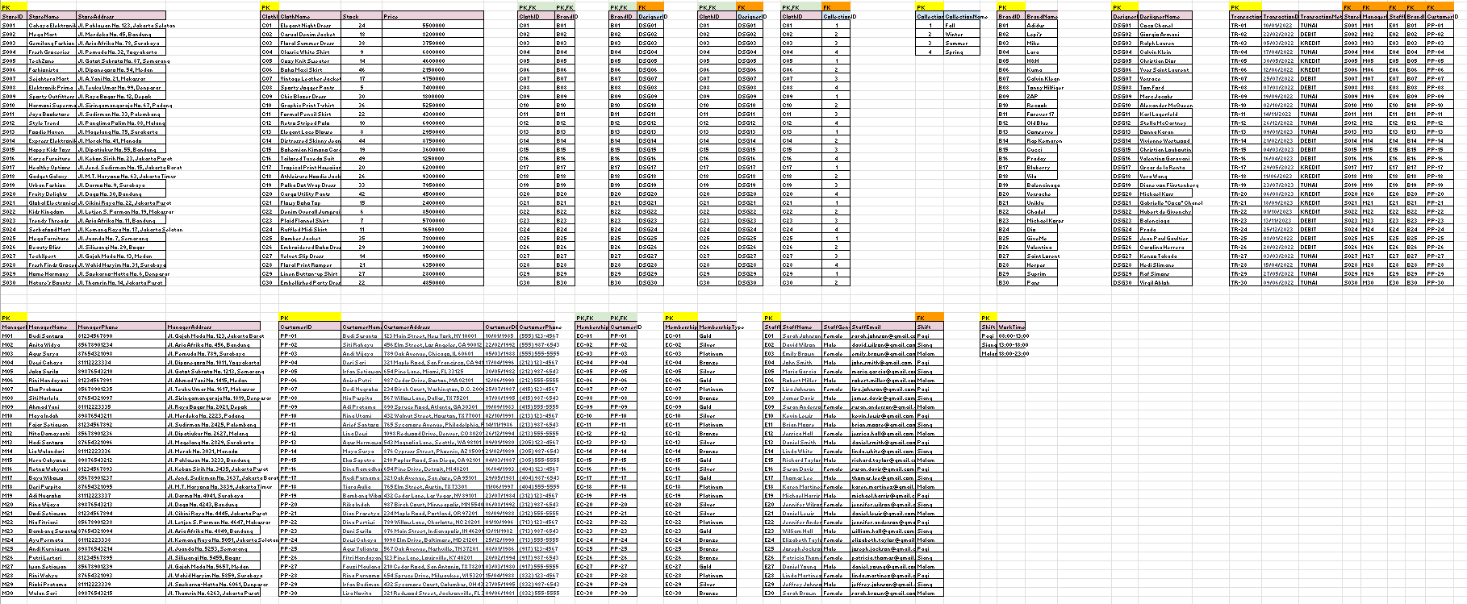
5NF

Slide 16

Syarat 5NF
Sudah dalam 4NF.
Tidak ada dependensi join yang tidak trivial (Join Dependencies) antara atribut yang tidak sepenuhnya tergantung pada kunci utama.

Slide 17
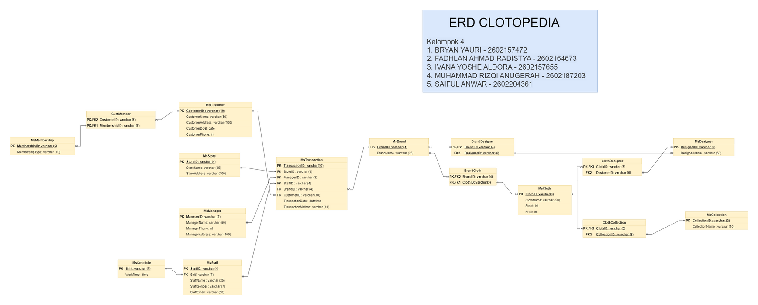
ERD

Slide 18
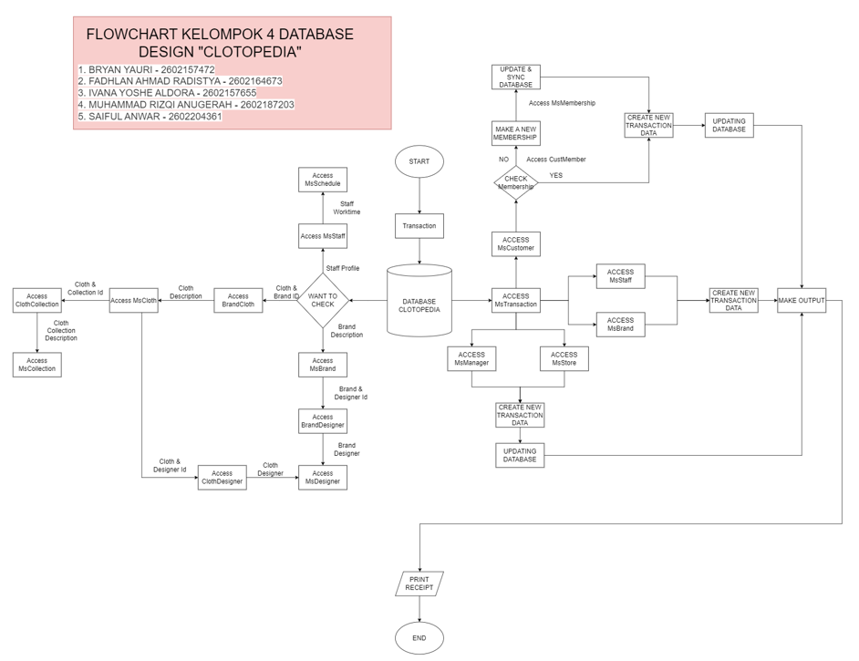
Flowchart

Slide 19
Thank You

